Slide 1

স্বাগতম

Slide 2
উপস্থাপনায়
আসমা বেগম
সহকারী শিক্ষক
জয়নগর হাই সংলগ্ন সরকারি প্রাথমিক বিদ্যালয়
দৌলতখান,ভোলা ।

Slide 3

পাঠ পরিচিতি
শ্রেণি - তৃতীয়
বিষয় –বাংলা
পাঠ- ৪
পাঠ্যাংশঃ আমাদের এই বাংলাদেশ
সময়ঃ ৪০ মিনিট

Slide 4
শিখনফলঃ
মনযোগ সহকারে শুনবে ।
ছবি দেখে আলাপ করে প্রশ্নের উত্তর বলতে পারবে।
শুদ্ধ উচ্চারনে আবৃত্তি করতে পারবে ।
শব্দের অর্থ ও প্রশ্নের উত্তর লিখতে পারবে।

Slide 5
৩ মিনিট
আবেগ সৃষ্টি
গানের মাধ্যমে

Slide 6

উপস্থাপন

Slide 7
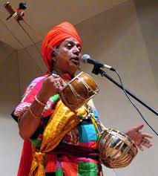
ছবি দেখ এবং নাম বল
বাউল

Slide 8
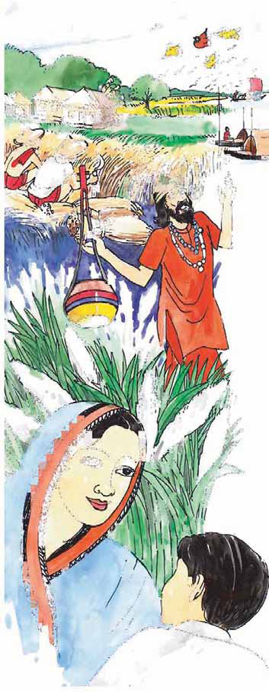

এটি কোন দেশের ছবি
বাংলাদেশ

Slide 9

পাঠ ঘোষণা
আমাদের এই বাংলাদেশ
সৈয়দ শামসুল হক
কবিতা ছয় লাইন

Slide 10

শিক্ষকের আবৃত্তি

Slide 11
শিক্ষার্থীর আবৃত্তি

Slide 12
নতুন শব্দ বাছাই কর
পূর্বদেশ
পুর্ব দিকে আছে এমন দেশ
প্রিয়
পছন্দ করা হয় আমন
আপন
নিজ
কবি
যিনি কবিতা লিখেন
বীর
সাহসী
স্বাধীন
মুক্ত

Slide 13
প্রশ্নের উত্তর বল ও লিখ
সূর্য ওঠার পূর্বদেশ কোনটি ?
বাংলাদেশ
কোন দেশ বীরের দেশ ?
বাংলাদেশ

Slide 14
মূল্যায়ন
১০ মিনিট
দলীয় কাজ
মিল কর
আমার দেশ-----------স্বাধীন দেশ/ আপন দেশ
কবির দেশ-------------বীরেরদেশ /নদীর দেশ

Slide 15
বাড়ীর কাজ
আমাদের দেশ সম্পর্কে ৫টি বাক্য লিখে আনবে।

Slide 16

আল্লাহ হাফেজ

